Slide 1
Страны-карлики в Европе.
Сан-Марино. Ватикан.
Ученицы 10-Б класса
Харьковской СШ №80
Петуховой Екатерины

Slide 2
Страны-Карлики Европы
Ватикан
Сан-Марино
Мальта
Лихтенштейн
Люксембург
Андорра
Монако
Гибралтар

Slide 3
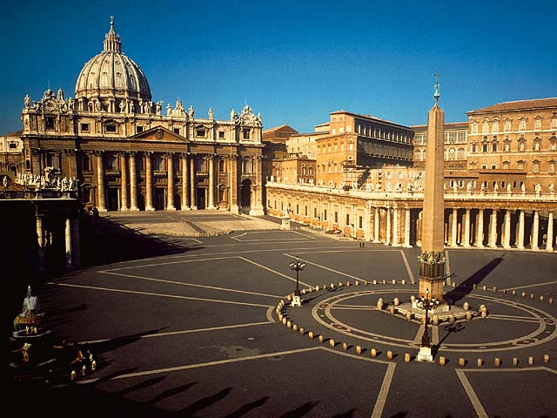
Ватикан
Самая маленькая страна Европы и мира.

Slide 4
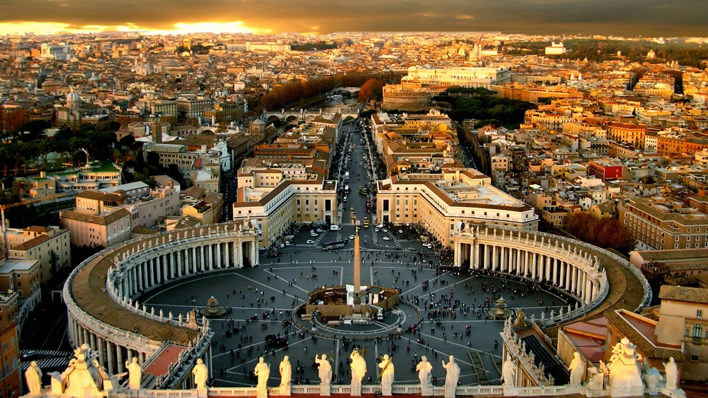
Ватикан
Площадь: 0.44 кв.км.
Население: 823 чел. (2011г.)
Расположен на Ватиканском холме в Риме

Slide 5
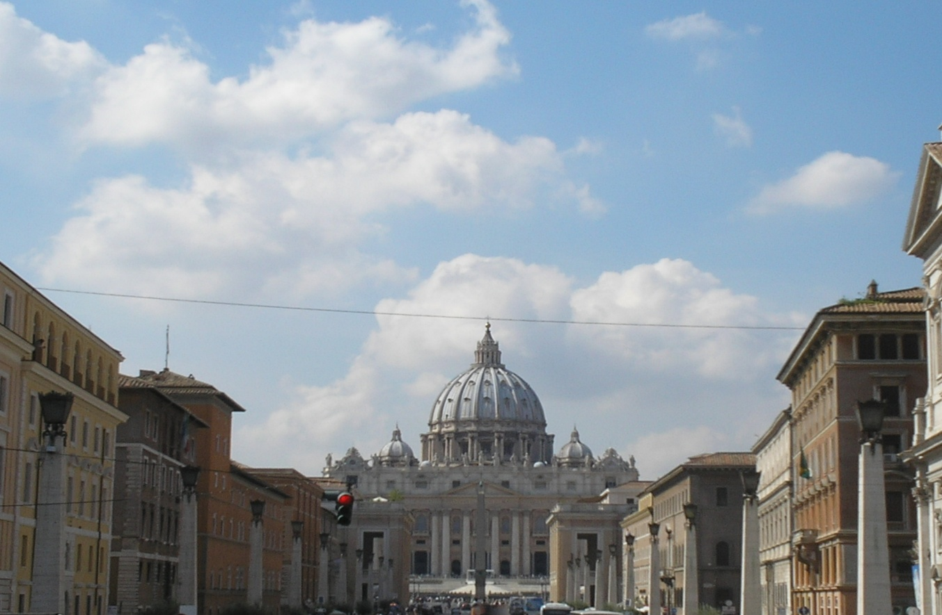
Ватикан
Расположен на Ватиканском холме в Риме

Slide 6
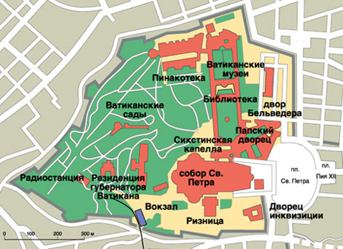
Ватикан

Slide 7
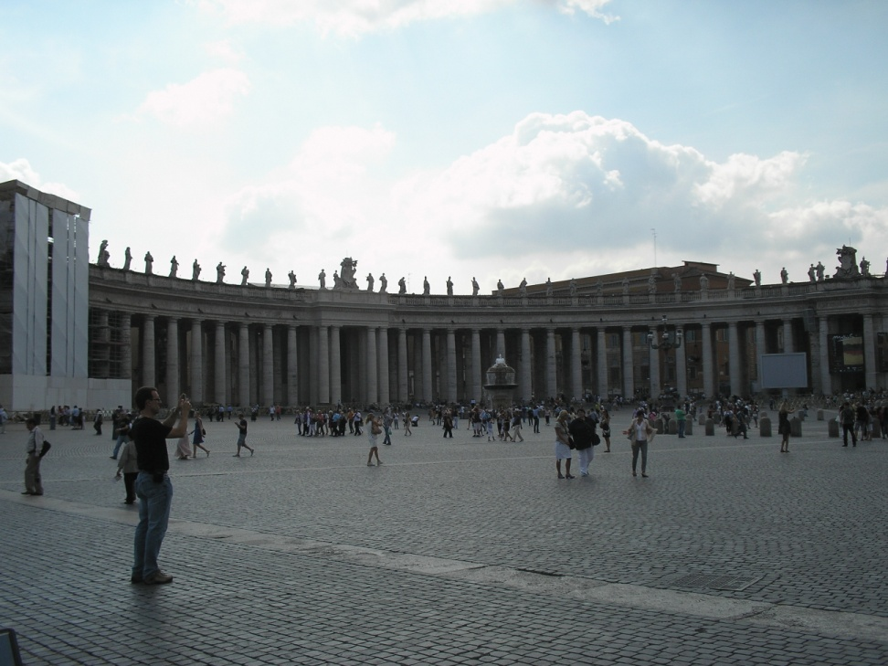
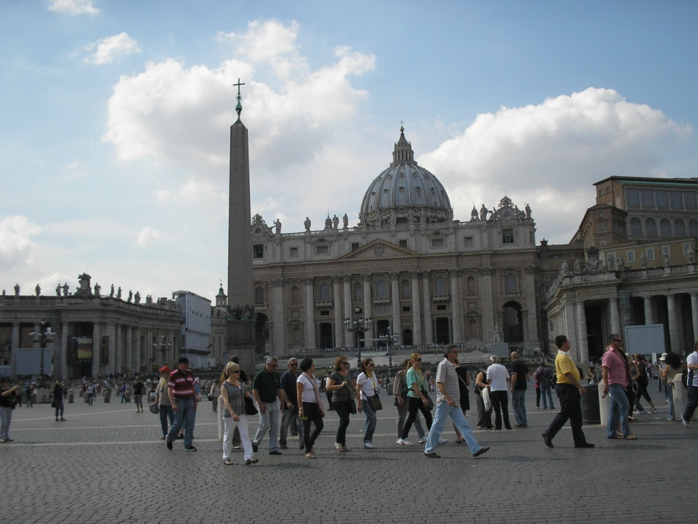
Ватикан

Slide 8
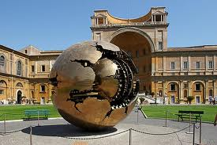
Ватикан

Slide 9
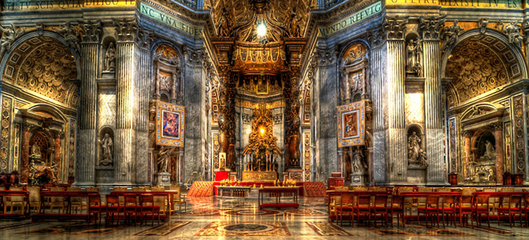
Ватикан. Собор Св. Петра.

Slide 10
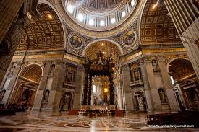
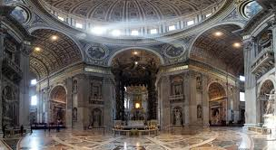
Ватикан. Собор Св. Петра.

Slide 11
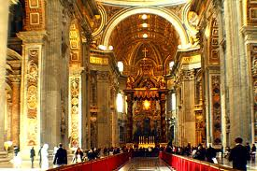
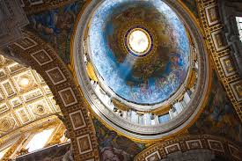
Ватикан. Собор Св. Петра.

Slide 12
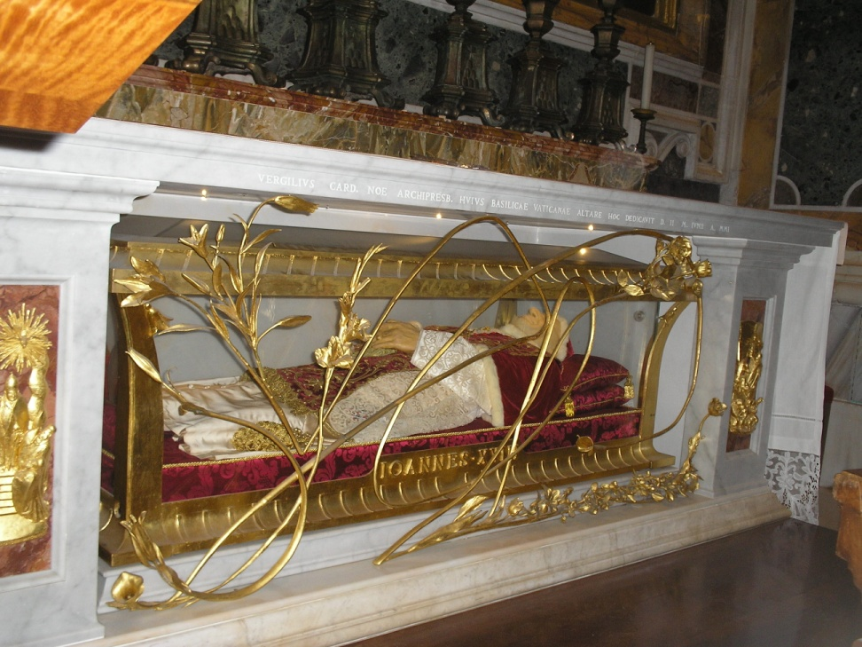
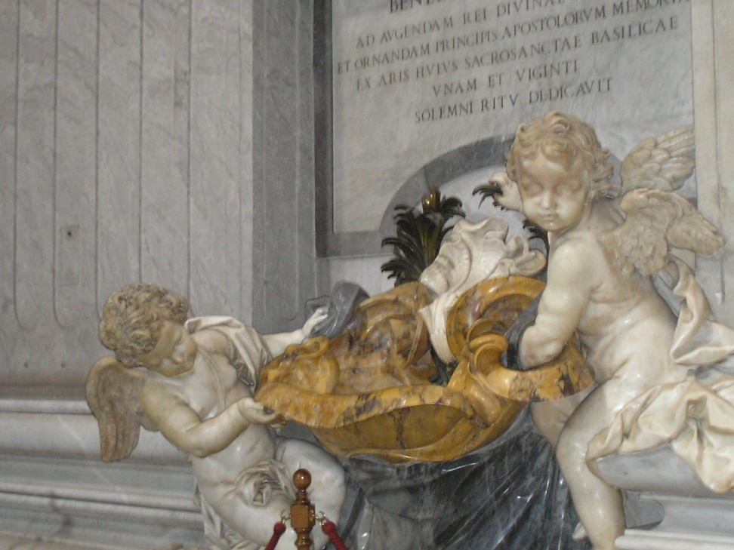
Ватикан. Собор Св. Петра.

Slide 13
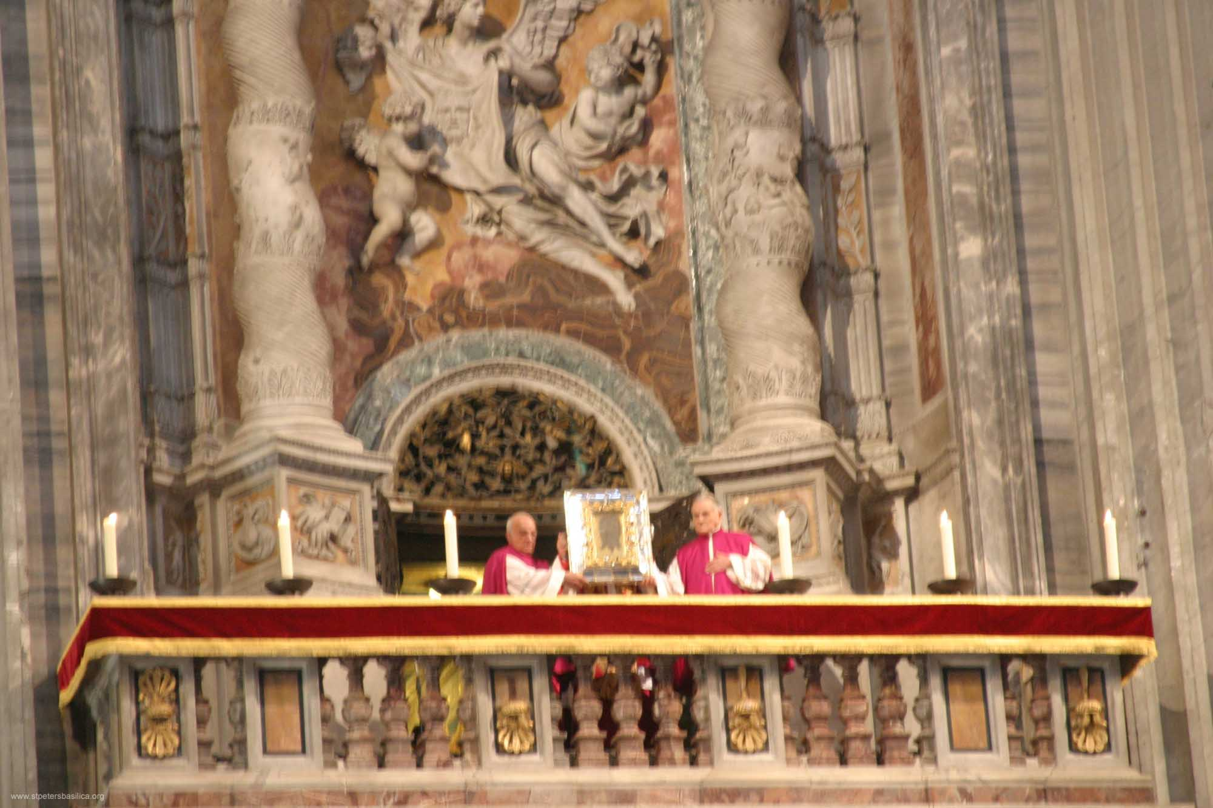
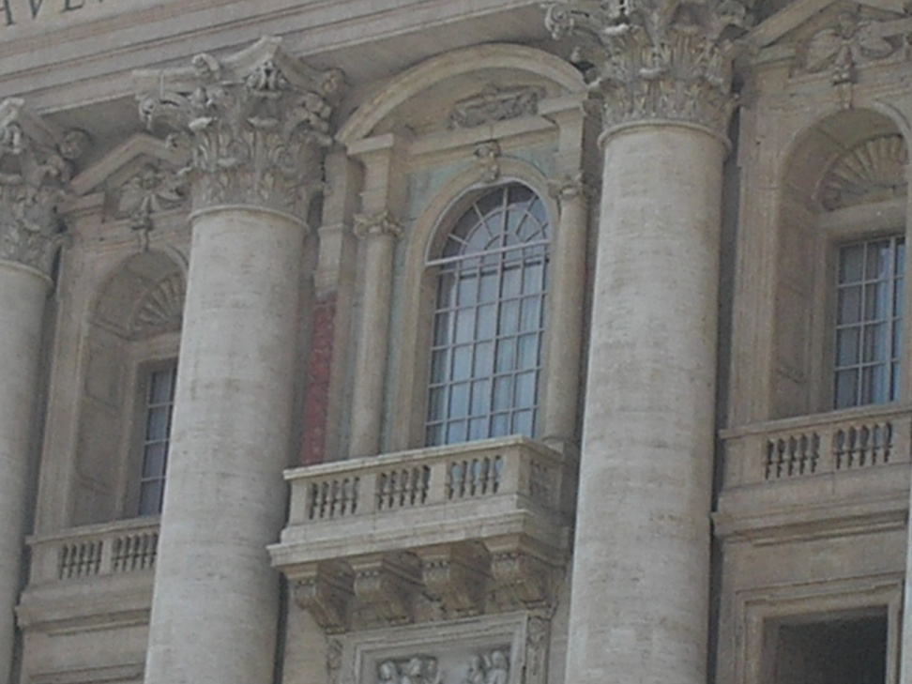
Ватикан. Балкон Папы Римского.

Slide 14
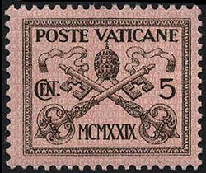
Ватикан

Slide 15
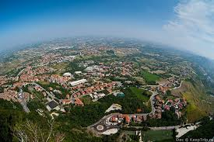
Сан-Марино
Площадь: 60.5 кв.км.
Население: 31 817 чел. (2011 г.)
Расположено в центре Апеннинского полуострова на горе Титано

Slide 16

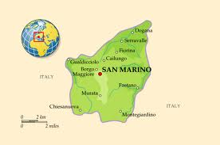
Сан-Марино

Slide 17
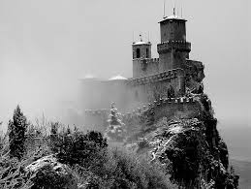
Сан-Марино
Старейшая респулика в мире

Slide 18
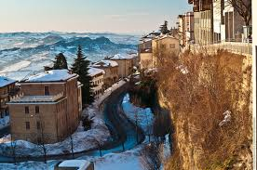
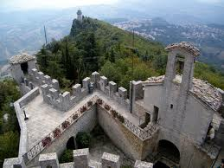
Сан-Марино

Slide 19
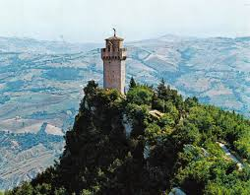
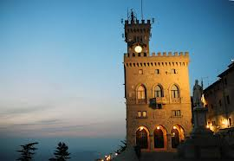
Сан-Марино

Slide 20
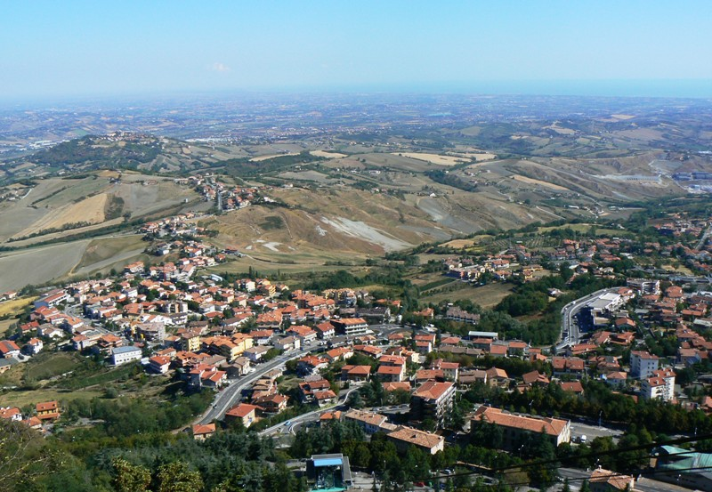
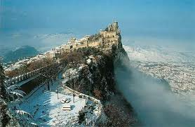
Сан-Марино

Slide 21
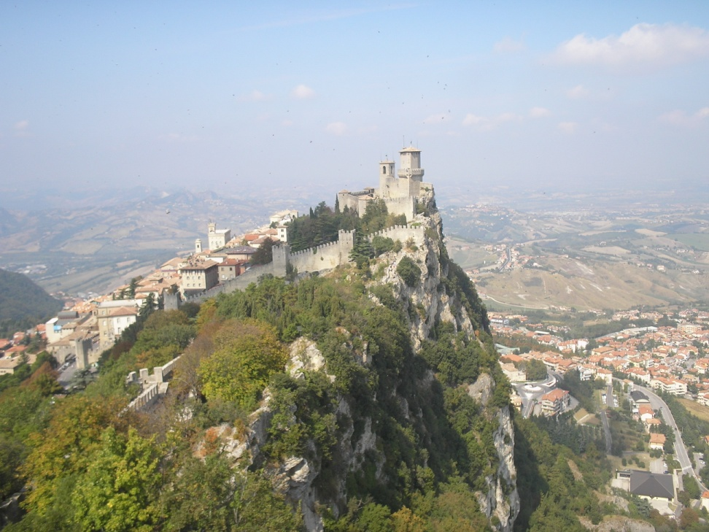
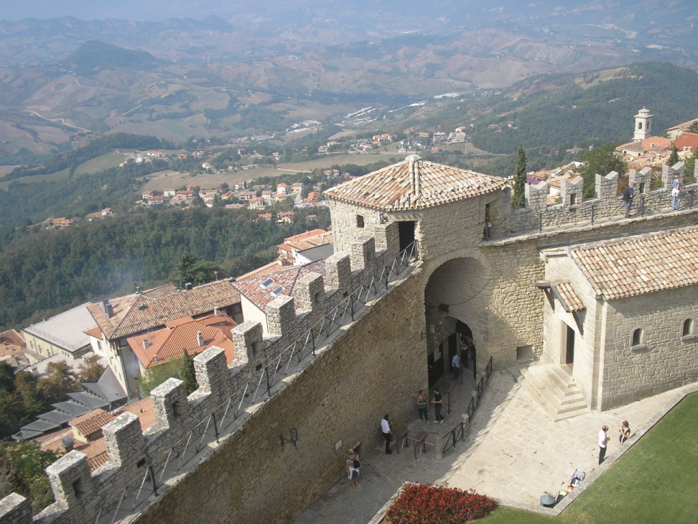
Сан-Марино

Slide 22
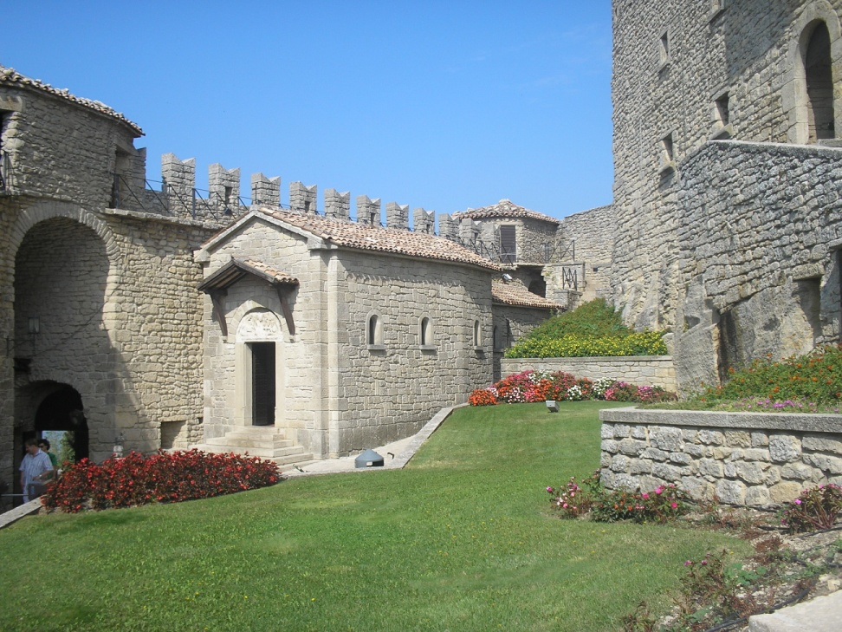
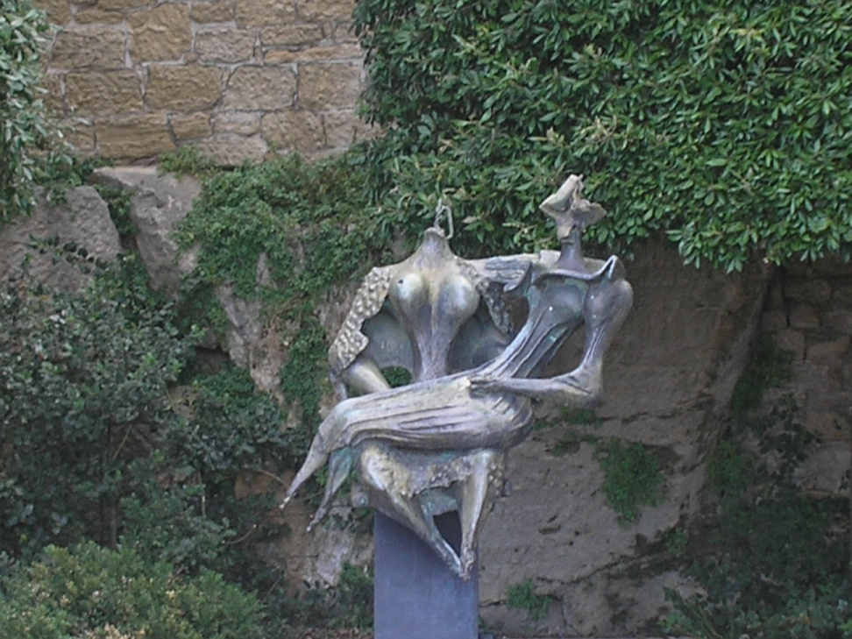
Сан-Марино

Slide 23
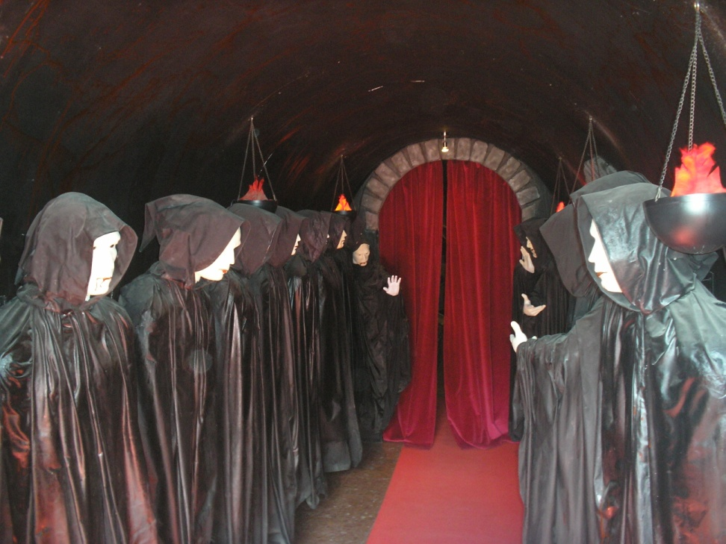
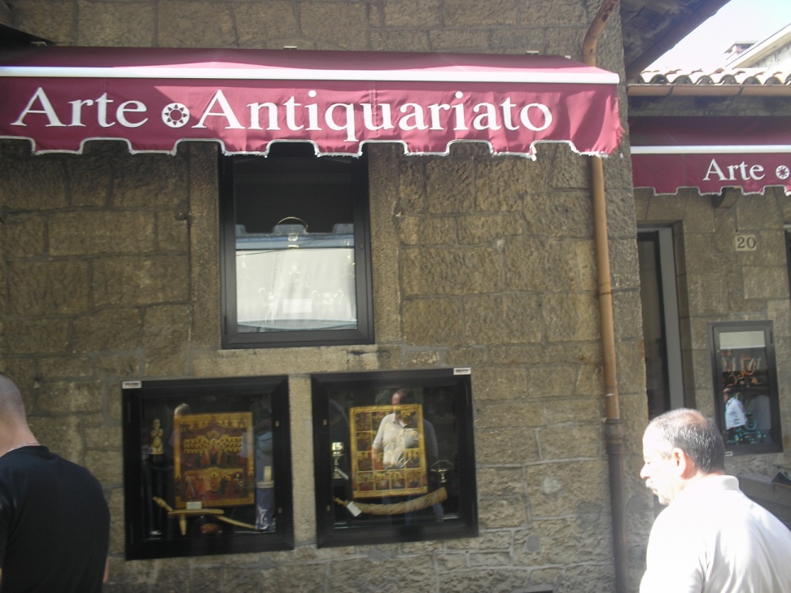
Сан-Марино

Slide 24
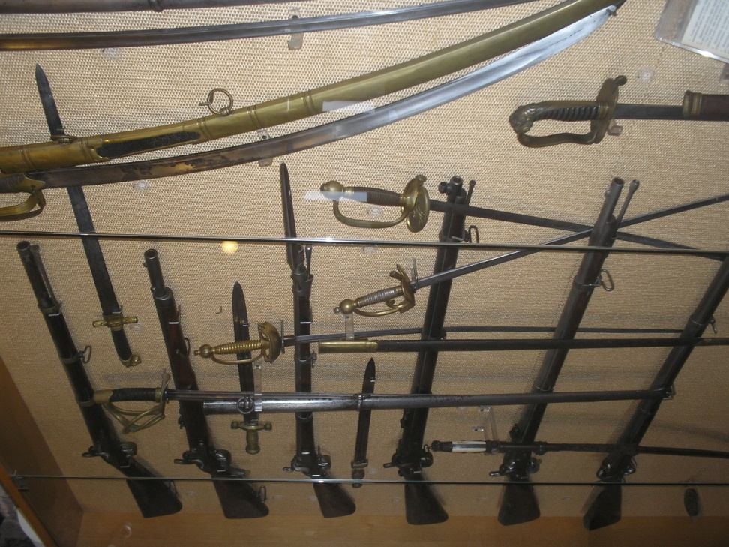
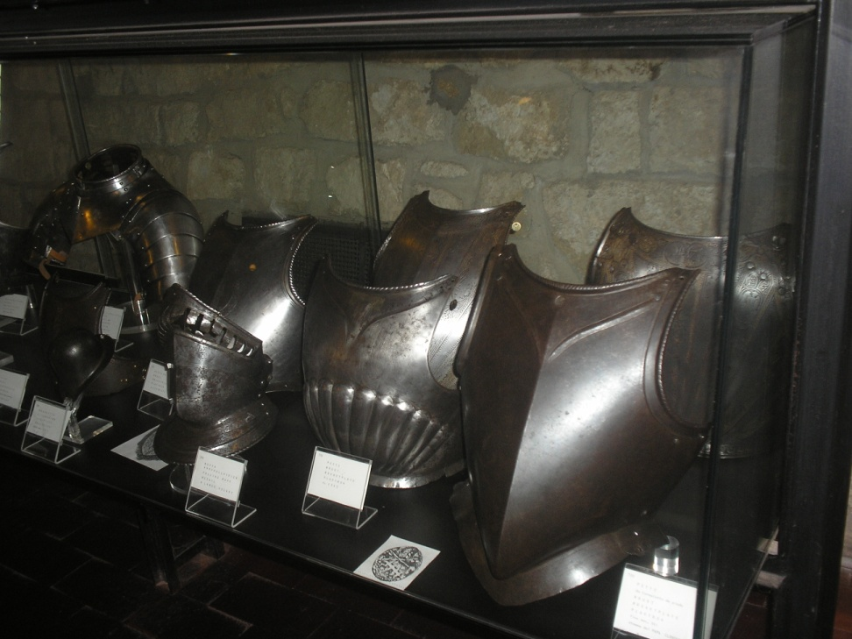
Сан-Марино

Slide 25
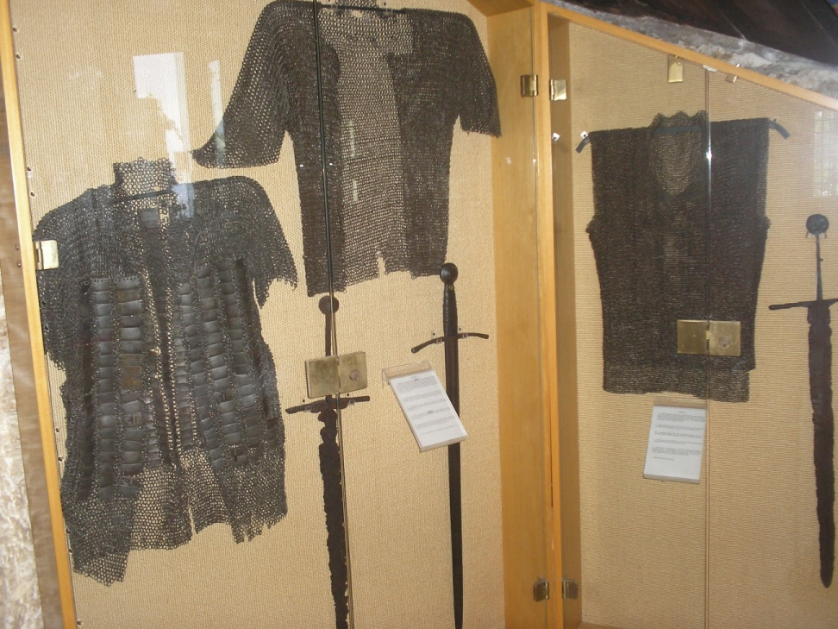
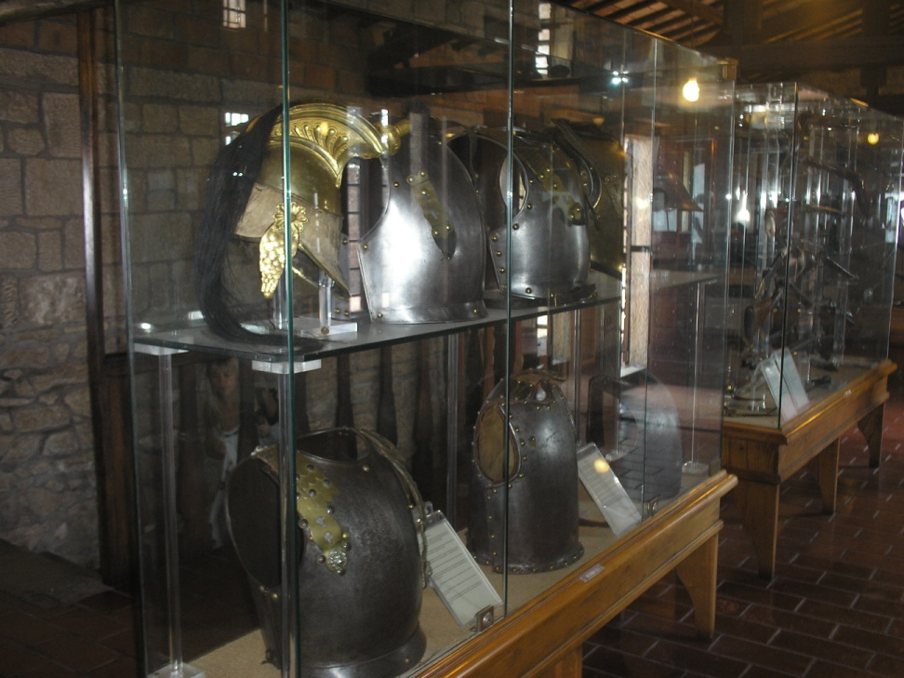
Сан-Марино

Slide 26
Страны-карлики Европы
Ватикан
Сан-марино
Площадь: 0.44 кв.км.
Население: 823 чел. (2011г.)
Расположен на Ватиканском холме в Риме
Площадь: 60.5 кв.км.
Население: 31 817 чел. (2011 г.)
Расположено в центре Апеннинского полуострова на горе Титано

Slide 27
Спасибо за внимание!
Ученица 10-Б класса
Харьковской СШ №80
Петухова Екатерина

